Slide 1
Детская организация «Радуга»
МОУ Широковская ООШ
Наша дела в РДШ

Slide 2
Направления деятельности. Наши кураторы и лидеры.
Военно-патриотическое
Куратор-Гагарина Н.М.
Лидер-Ибагишев Эрик
Куратор-Козлова Р.И.
Лидер-Петрова Карина
Председатель –Сиксин Руслан
Школьный куратор- Хоботова В.В.
Куратор-Солнышкина Е.М.
Лидер- Сошникова Виктория

Slide 3
Наши дела
Включились в добровольческое движение (оказываем помощь престарелым жителям села);
Присоединились к акции «Волонтёры Победы»:
занимались благоустройством памятника;
стали участниками праздничного концерта, посвящённого Дню Великой Победы;
участвовали в акции «Бессмертный полк» и митинге, посвящённому 74-годовщине Победы.
Мы-активные участники Всероссийских профилактических акций, флешмобов, участуем в работе школьного движения ЗОЖ.
Занимаемся исследовательской деятельностью.
Создаём свои родословные.
Занимаемся поисковой деятельность, с помощью материалов Центрального архива Министерства обороны восстанавливаем имена героев, их подвиги и награды.

Slide 4
Наши дела
Хотим заниматься военно-патриотической деятельностью, присоединились к Всероссийскому движению «Юнармия», создали юнармейский отряд.
Сдаём нормы ГТО.
Организуем спортивные мероприятия в школе, участвуем в районных спортивных мероприятиях.
Создаём творческие проекты, участвуем в конкурсах разного уровня, организуем выставки рисунков и поделок.
Выпускаем плакаты на разные темы «Спасём лес от пожаров», «Я прививок не боюсь» « С Днём Победы» , «С праздником, дорогие мамы!»
Выпускаем школьную газету «Патриот».

Slide 5
Бессмертный полк
Участвуем в митинге 9 Мая
Правнуки Победы.

Slide 6
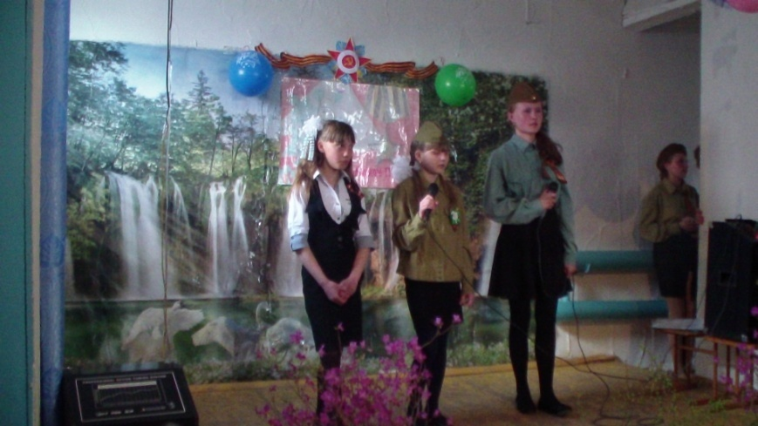
Концертная программа, посвящённая Дню Победы
Дети войны
Звучит песня «Журавли»

Slide 7
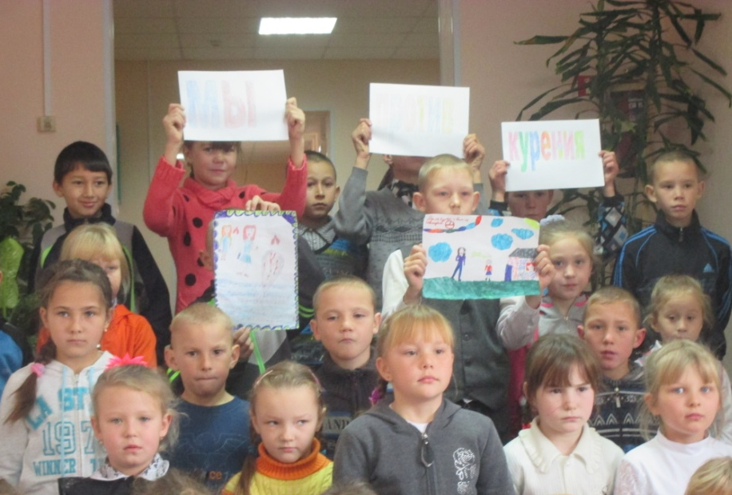
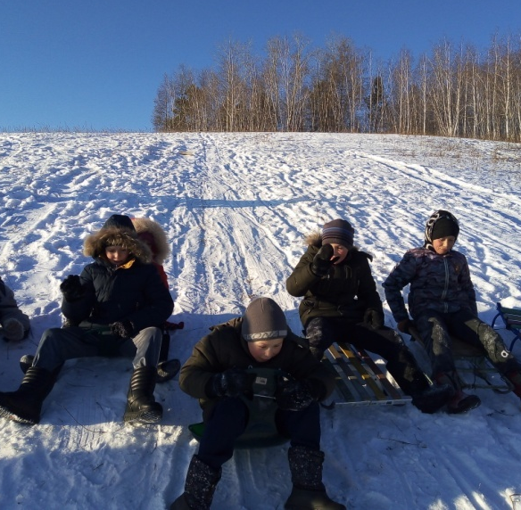
Мы за ЗОЖ!
Антинаркотическая акция
День Здоровья 2018 г.
Зимние забавы

Slide 8
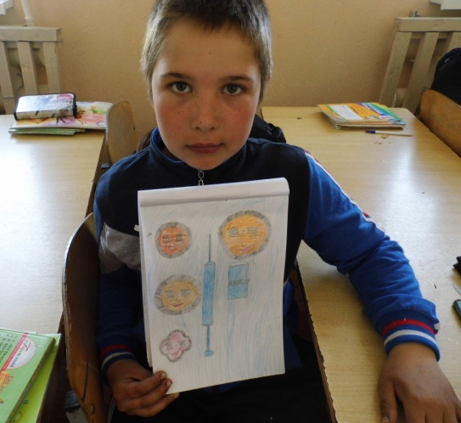
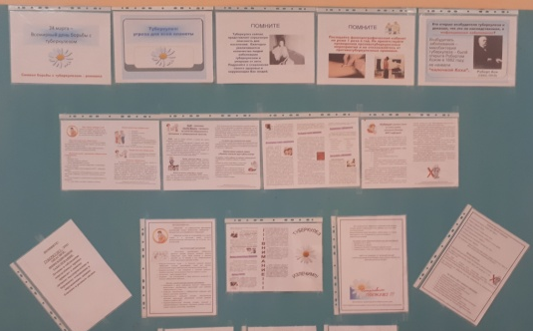
Здоровье в твоих руках!
Участники конкурса «Я прививок не боюсь!»
Оформляли стенд «Всемирный день борьбы с туберкулёзом»

Slide 9
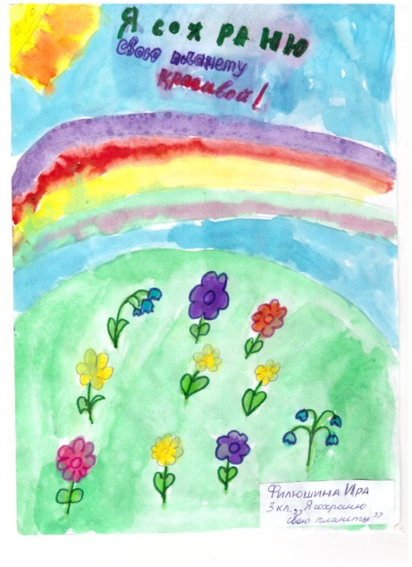
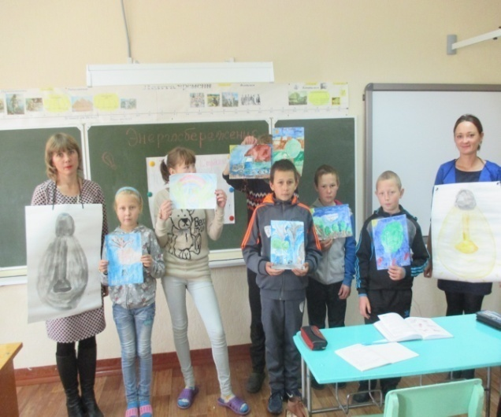
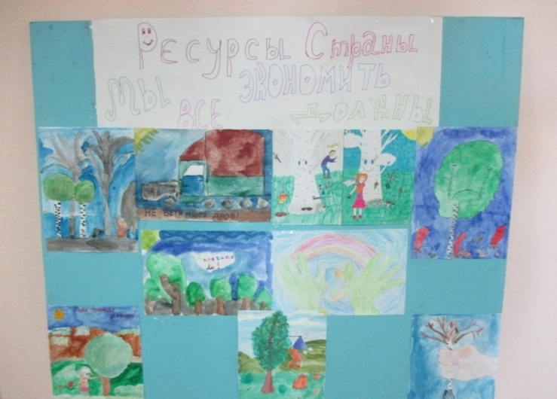
Экологическое движение «Сохраним нашу планету»

Slide 10
Акция в школе «Защити лес от пожара»

Slide 11
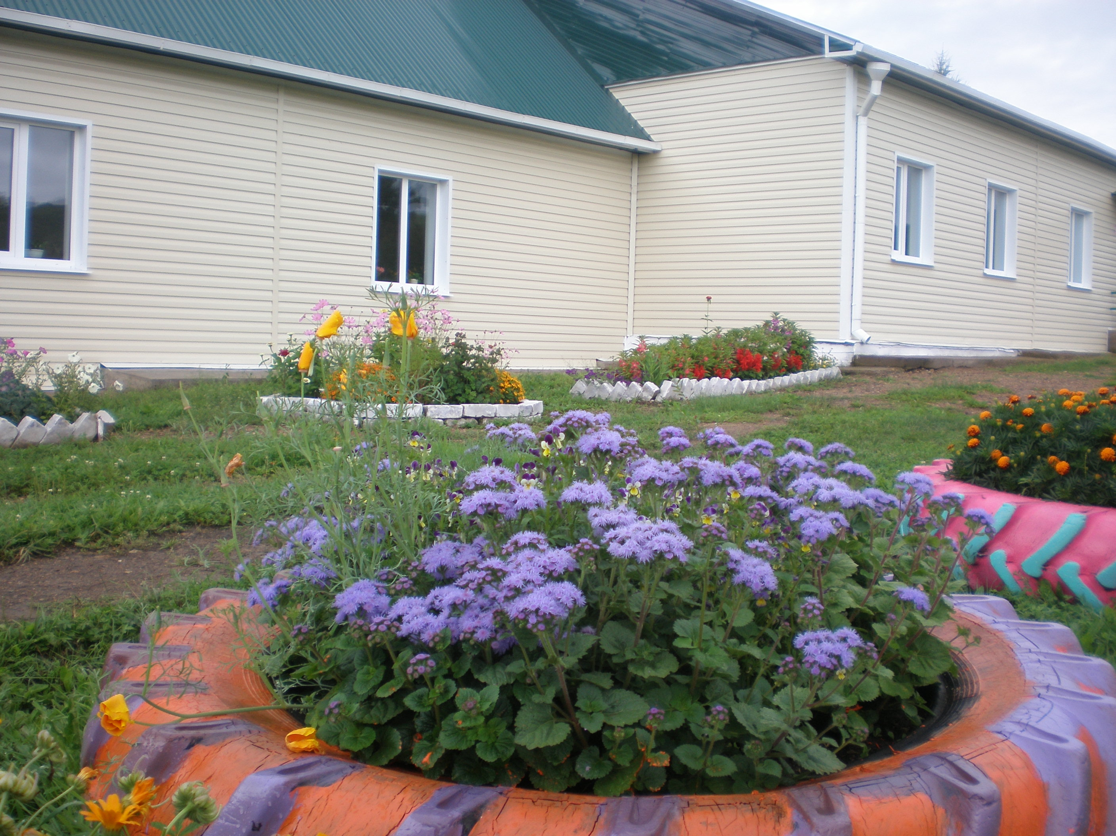
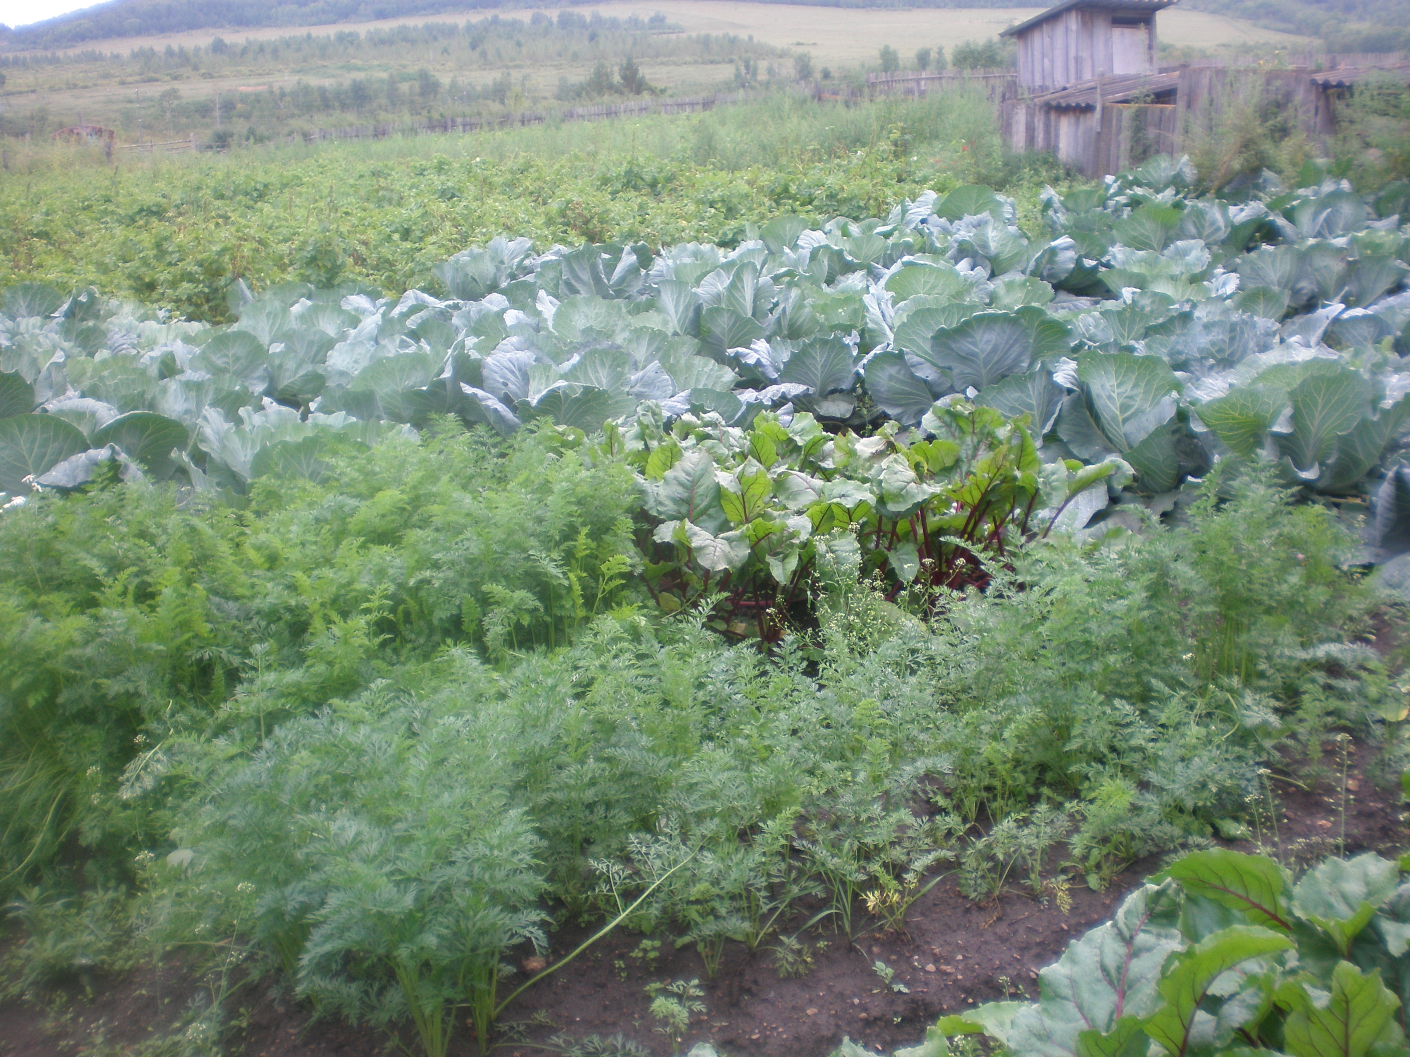
Участвуем в проектах «Школьный двор», «Школьный огород»

Slide 12
Участвуем в днях единых действий
Единый урок «Мой космос»
День сынов Отечества

Slide 13
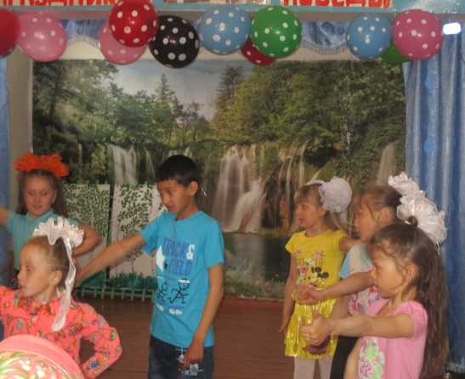
С днём матери!
Родные наши, любимые поздравляем вас!

Slide 14
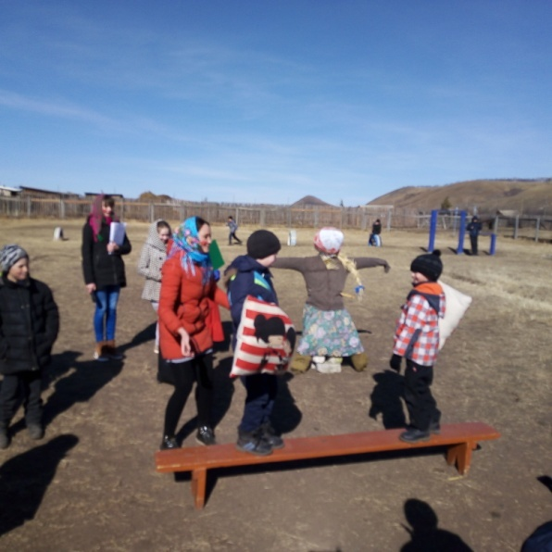
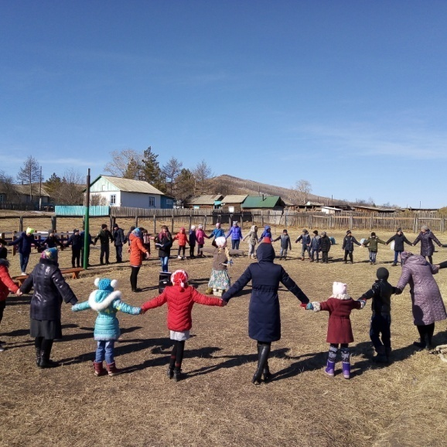
Душа моя, Масленица!

Slide 15
Наше творчество

Slide 16
Занимаемся исследовательской деятельностью
Создаём свои родословные

Slide 17
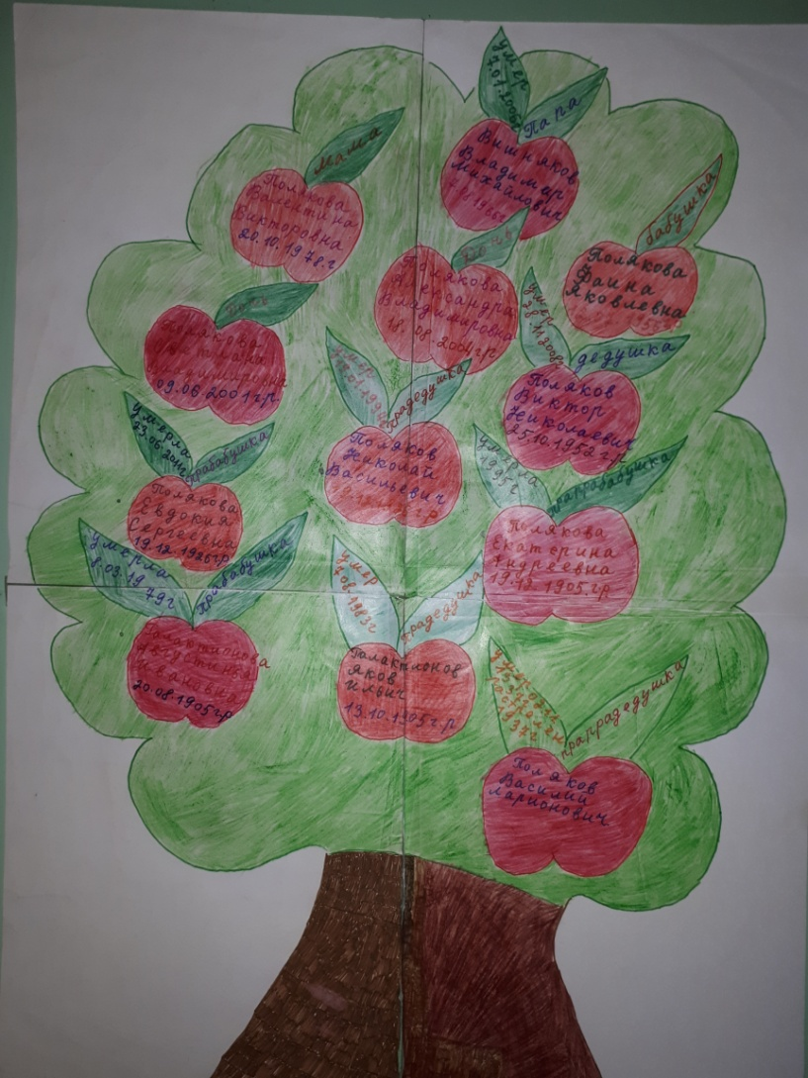
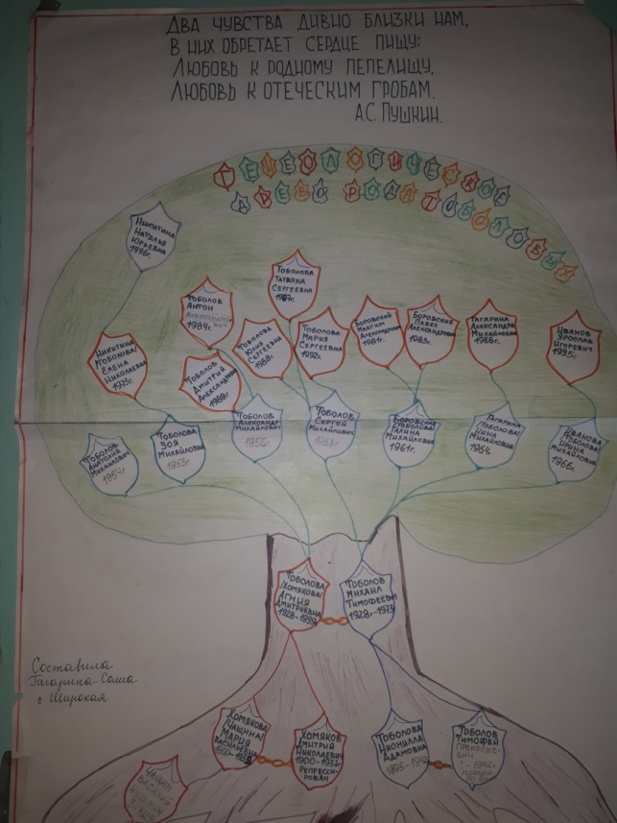
Творческий подход к своей родословной

Slide 18
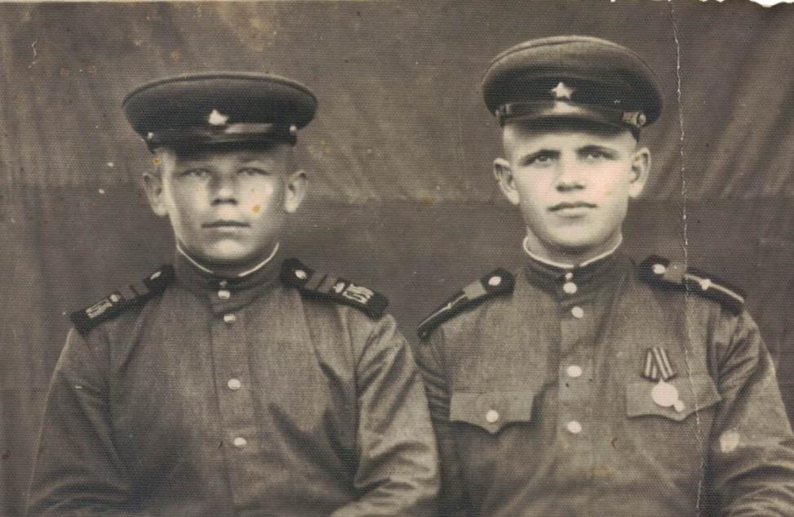
Учащиеся занимаются исследовательской работой об участниках Великой Отечественной войны
Научно-практическая конференция «Шаг в науку». Тема: «История России – это его история».
Научное направление-история.
Село Широкая Нерчинско-Заводского района.
Работу выполнил Ибагишев Эрик, ученик 7 класса,
МОУ Широковская ООШ.
Руководитель – Анганзорова О.С.,
учитель русского языка и литературы.
Второе место в районном конкурсе.
Тема «Летописцы Великой Отечественной войны»
Выполнил: Сиксин Руслан, ученик 6 класса,
МОУ Широковская ООШ.
Руководитель: Гагарина Н.М., учитель истории

Slide 19
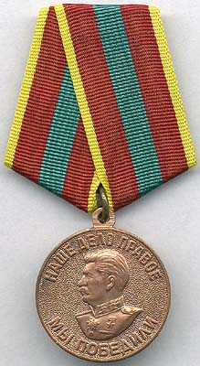
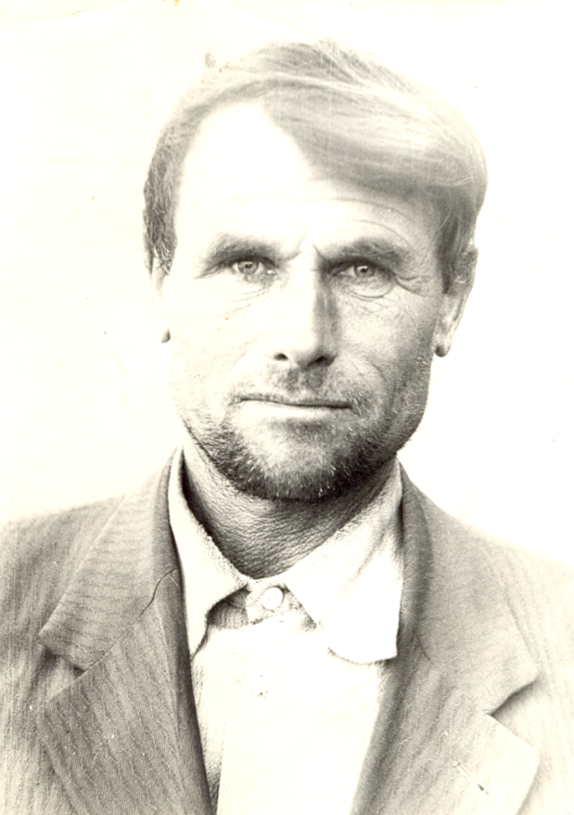
Исследовательские работы, заявленные на конкурсы разного уровня от муниципальных до всероссийских.
Чащин Иннокентий Гаврилович
(15.11.1929 г. – 28.11.2009 г.)
Чабан совхоза «Нерчинско-Заводский»
отделения №2 «Широковское»
(Фото из семейного архива Чащиной М.В. с.Широкая)
Медаль «За доблестный труд в годы Великой Отечественной войны 1941-1945 гг.»
«Люди труда в истории»

